Slide 1
Philipp MÖller Erfahrungen aus der Praxis mit CHatGPT beim Iqsh
06.06.23
Lehren und Lernen
mit KI

Slide 2
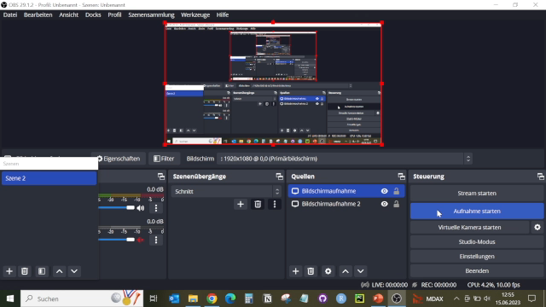

Slide 3
Besprechung Übungsaufgaben
Input Philipp Möller
Diskussion
Übungsaufgaben
Notes:
In the TensorFlow course, we for example usually had a litlle introduction on the different frameworks(libraries that exist (see slides at the end).

Slide 4
Besprechung Übungsaufgaben
Notes:
Even if there are many participants, you should take the time for everyone to very quickly introduce themselves.
Everyone should mention at least the following: their name
location/city, and
their project interest (or main interest in application)

Slide 5
Aufgaben zur nächsten Woche
Wie praxisnah ist die Handreichung - bekommt man konkrete Beispiele für den Einsatz in der Praxis oder bleibt sie häufig sehr vage?
Handreichungen von Landesinstituten oder Hochschulen
https://www.berlin.de/sen/bjf/service/presse/pressearchiv-2023/ki-anwendungen-schule.pdf?ts=1682336207
https://www.fernuni-hagen.de/zli/blog/chatgpt/
In welchen Bereichen wird der Einsatz empfohlen, in welchen wird vom Einsatz abgeraten?
Wie praxisnah ist die Handreichung - bekommt man konkrete Beispiele für den Einsatz in der Praxis oder bleibt sie häufig sehr vage?

Slide 6
Input
Notes:
Even if there are many participants, you should take the time for everyone to very quickly introduce themselves.
Everyone should mention at least the following: their name
location/city, and
their project interest (or main interest in application)

Slide 7
Diskussion
Notes:
Even if there are many participants, you should take the time for everyone to very quickly introduce themselves.
Everyone should mention at least the following: their name
location/city, and
their project interest (or main interest in application)

Slide 8
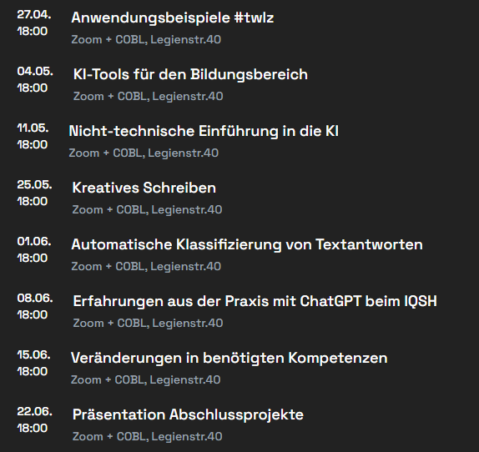

Slide 9

Aufgaben zur nächsten woche

